Slide 1

Grafana連携
※本書では「Operation Autonomy Support Engine」を「OASE」として記載します。
Exastro Operation Autonomy Support Engine Version 1.5
Exastro developer

Slide 2
目次
はじめに
1.1 Grafana連携[実習]について
シナリオ説明
2.1 本書のシナリオ
事前設定
3.1 Grafana 事前設定
3.2 OASE 事前設定
3.3 監視アダプタ設定
作業実行
4.1 ディシジョンテーブルファイルの作成
4.2 ディシジョンテーブルファイルのアップロード
4.3 テストリクエスト
4.4 プロダクション適用
4.5 アラート発火
4.6 アクション実行結果の確認

Slide 3
1. はじめに

Slide 4
1.1 Grafana連携【実習】について （1/2）
本書について
本書では Exastro OASE と監視ソフトウェア「Grafana」の連携について 解説しています。
OASE はいくつかのソフトウェアと連携が可能ですが、本書では
「Grafana アダプタ」および「メールドライバ」との連携をします。
包括的な内容は、OASE の公式マニュアル集である OASE_docs をご参照 ください。
前提
OASE および以下の設定が完了していること
「① OASE インストール」～「③ メールの送信確認」については、 OASE クイックスタートの「1.1 クイックスタートについて （2/3）」を参照
「④Grafanaアダプタインストール」については、 環境構築マニュアル -ドライバインストール編- を参照
「⑤Grafanaのインストール」～「⑥Grafanaの設定」については別途 公式ドキュメントなどを参照
導入イメージ
前提
①
OASEインストール
②
メールドライバインストール
③
メールの送信確認
④
Grafanaアダプタ
インストール
⑤
Grafanaのインストール
⑥
Grafanaの設定
Grafana連携（本書）実行可能

Slide 5
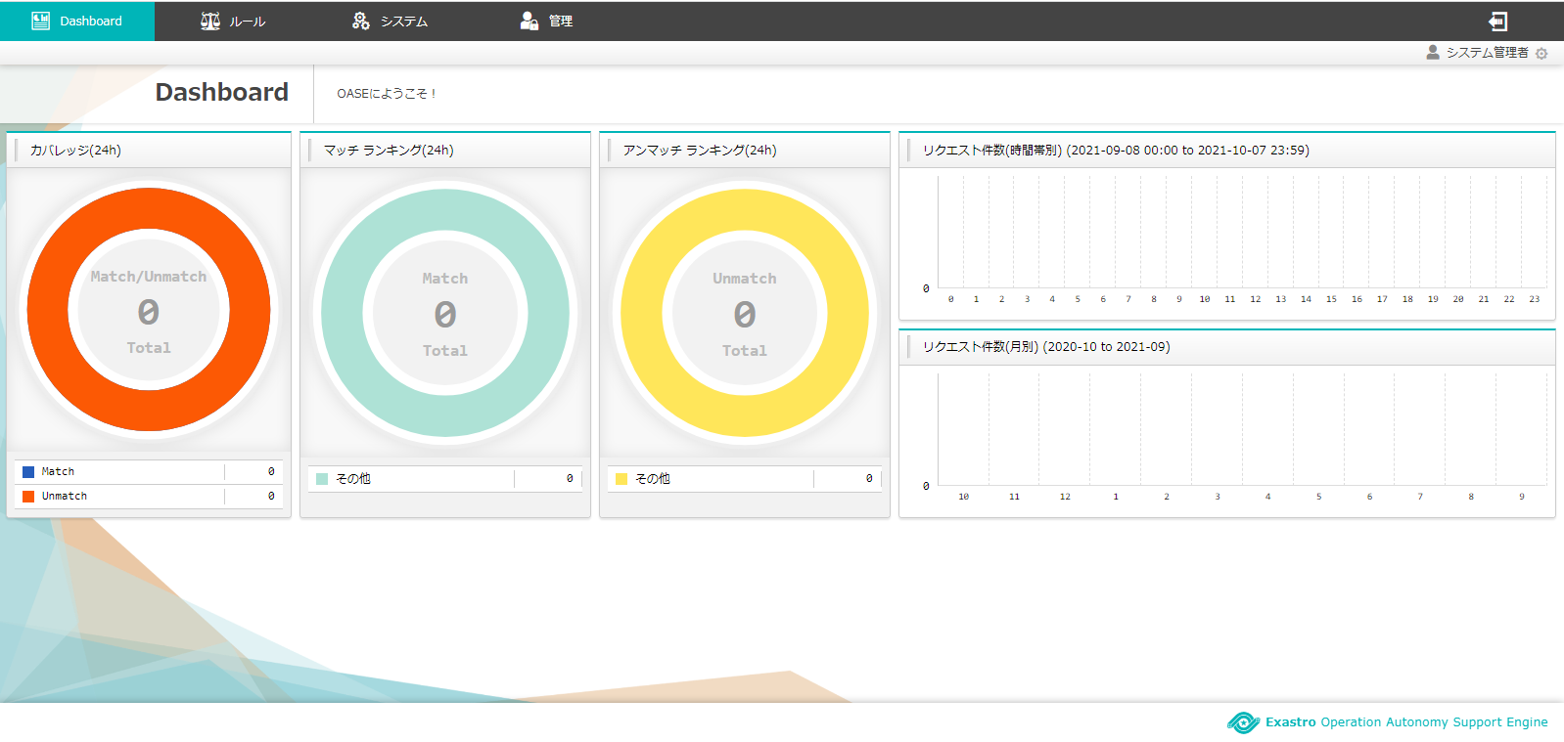
1.1 Grafana連携【実習】について （2/2）
Grafana連携メニュー概要
Grafanaとの連携では、下記のメニューを操作します。
それぞれのメニュー機能についての説明は、Exastro OASEの公式マニュアル集である OASE_docs をご参照ください。
カテゴリ：システム
画面名称
アクション設定
監視アダプタ
カテゴリ：ルール
画面名称
ディシジョンテーブル
トークン払い出し
ルール
リクエスト履歴
アクション履歴

Slide 6
2. シナリオ説明

Slide 7

2.1 本書のシナリオ (1/2)
シナリオ
下図は本書で実行するシナリオのイメージです。 監視対象のインスタンスが Down することでアラートが発生し、OASE が連動してアクションを実行します。
※実際には、監視対象のインスタンスにある Node Exporter のコンテナを停止させます。
①インスタンスDown (Node Exporter を停止)
②インスタンスDownの
検知とアラート発報
③アラートリストを収集し、
ルールとマッチさせる
メールドライバの
実行
監視対象サーバ
Grafanaサーバ
OASEサーバ

Slide 8
2.1 本書のシナリオ (2/2)
OASEの事前設定～作業実行
【事前設定】
OASEの各種設定
アクション設定 ※メールドライバ
トークンの払い出し
ディシジョンテーブル作成
監視アダプタ ※Grafanaアダプタ
【作業実行】
ルールの作成・登録
ルールマッチング
およびアクション実行
ディシジョンテーブルファイル作成 ※エクセル操作
ディシジョンテーブルファイルアップロード
テストリクエスト
プロダクション適用
実行
アクション実行結果の確認

Slide 9
3. 事前設定

Slide 10
3.1 Grafana 事前設定 (1/4)
Grafana 事前設定
OASEとGrafanaを連携させるために、Grafanaでは以下の設定をする必要があります。
本書では、「Node Exporter」を利用した設定を行います。
環境によって設定方法が変わりますので、ご注意ください。
Prometheusとの連携
ダッシュボード > クエリの作成
ダッシュボード > アラートの設定

Slide 11
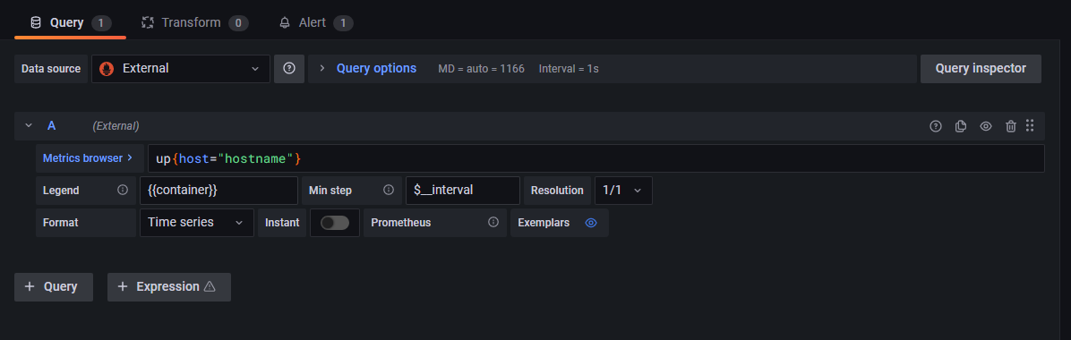
3.1 Grafana 事前設定 (2/4)
Dashboard > Panel > Query
クエリの設定
Data sourceに連携したPrometheusを設定する
Metrics browserに対象サーバを設定する
他設定につきましては、Grafanaの公式ドキュメントをご参照ください。
１
2

Slide 12
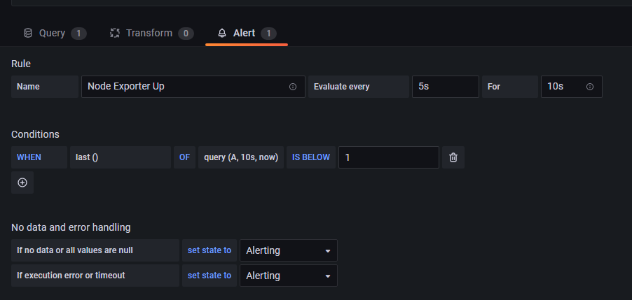
3.1 Grafana 事前設定 (3/4)
Dashboard > Panel > Alert
アラートの設定
OASEでは、定義した名前の情報を検知することができます。
監視間隔等と条件設定については、Grafanaの公式ドキュメントをご参照ください。

Slide 13
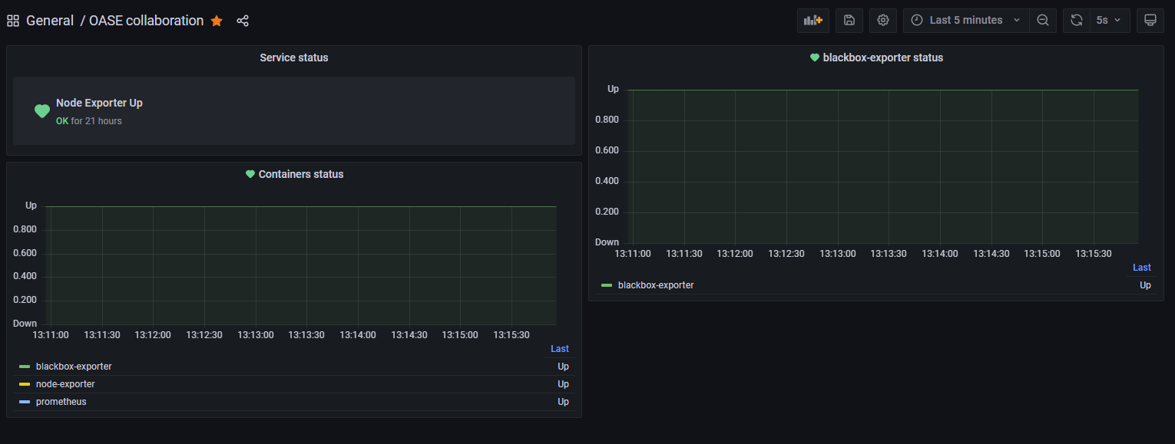
3.1 Grafana 事前設定 (4/4)
補足
Grafanaの仕様上、下記の「パネル1」のように1つのパネル内で複数のメトリックスを監視する場合、最初に発生した事象のみが Alerting ステータスになります。つまり、同一パネルで別の事象が新たに発生しても Alerting ステータスは更新されません。(OASEでも取得することはできません)
従って、複数のイベントでルールをマッチングしたい場合には、下記の「パネル2」のように監視対象単位でパネルを分ける必要があります。
パネル2
パネル１

Slide 14
3.2 OASE 事前設定
事前設定
ルールマッチングした場合メール通知するために以下の設定が必要となります。
Zabbix 実習編同様、事前設定が必要となりますので Exastro OASE Zabbix連携（実習）5.事前設定 を参照し以下の
設定を行ってください。
アクション設定 メールドライバの追加
トークンの払い出し
※テストリクエスト送信時に利用
ディシジョンテーブルファイルの作成
POINT
 | 事前に環境構築マニュアル -ドライバインストール編-を参照のうえメールドライバをインストールしてください。

Slide 15
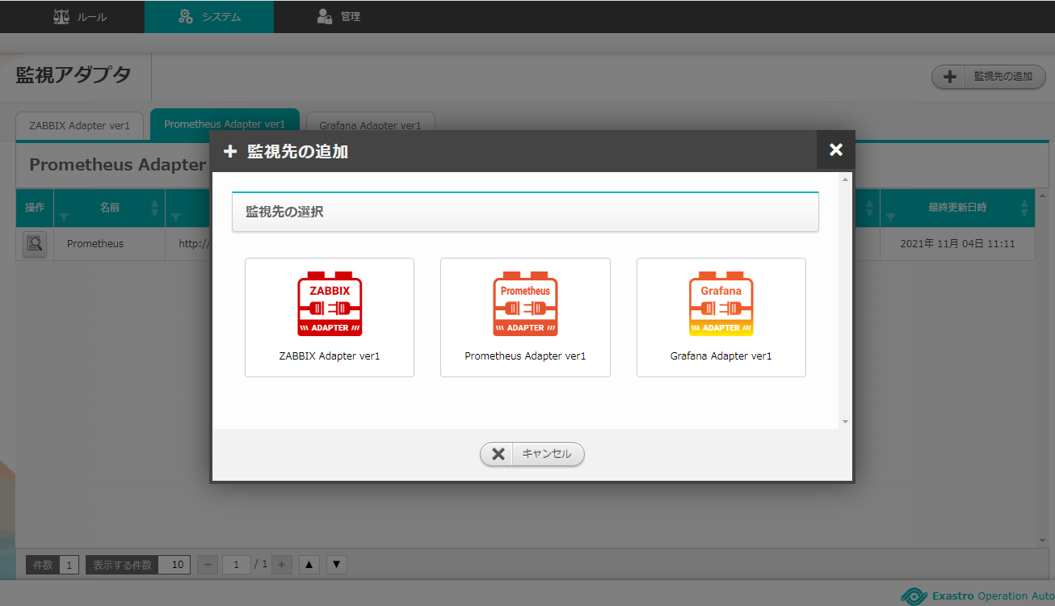
3.3 監視アダプタ設定 (1/3)
システム > 監視アダプタ
監視先の追加
Grafanaアダプタを追加します。
監視先の追加を押下する
Grafana Adapter ver1を押下する
１
2
※ドライバをインストールしていない場合、上記の画面は表示されません。

Slide 16
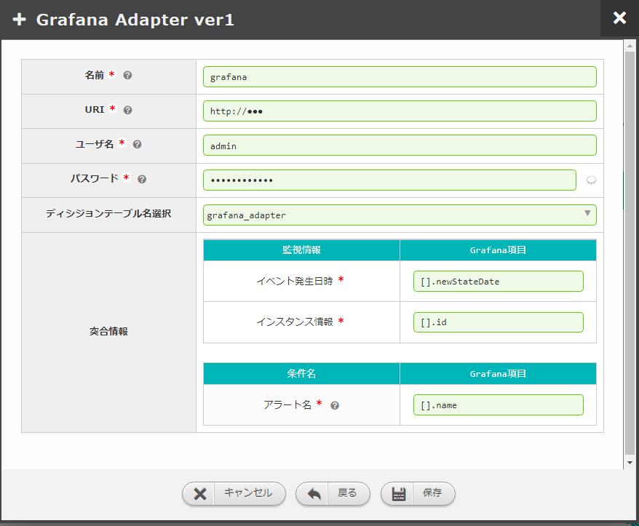
3.3 監視アダプタ設定 (2/3)
システム > 監視用アダプタ
監視アダプタ設定
Grafana Adapter ver1の必要な情報を入力する
1
項目 | 設定値
名前 | (任意の文字列)
URI | http://xx.xxx.xx.xxx:xxx/api/alerts (アラートAPIのエンドポイント)
ユーザ名 | Grafanaのユーザ名
パスワード | Grafanaのパスワード
ディシジョンテーブル名選択 | grafana_adapter (イベントリクエストの実施対象となるディシジョンテーブル名をプルダウンで 選択する)

Slide 17
3.3 監視アダプタ設定 (3/3)
監視用アダプタ設定
#アラート情報
[
{
"id": 1,
"dashboardId": 1,
"dashboardUid": "ycVfzCx7z",
"dashboardSlug": "oase-collaboration",
"panelId": 2,
"name": "Node Exporter Up",
"state": "alerting",
"newStateDate": "2022-02-03T06:16:41Z",
"evalDate": "0001-01-01T00:00:00Z",
"evalData": {
"evalMatches": [
{
"metric": "node-exporter",
"tags": {
"__name__": "up",
"container": "node-exporter",
"host": "oase-learn-monitoring",
"instance": "node-exporter:9100",
"job": "node-exporter"
},
"value": 0
}
]
<突合情報>
突合情報には、JSONの文法に従い記述する必要があります。 イベント発生日時: アラート更新日時にあたる情報を指定。
インスタンス情報: アラートをユニークに識別可能な値を指定。
条件: ルールマッチングさせたい項目を指定。
(設定値は環境によって異なる可能性があるのでご注意ください)
インスタンス情報
アラート名
イベント
発生日時

Slide 18
4. 作業実行

Slide 19
4.1 ディシジョンテーブルファイル作成
ルール > ディシジョンテーブル
ディシジョンテーブルファイル作成
ディシジョンテーブルファイル
アップロード
ディシジョンテーブルファイルのダウンロードおよび作成
事前設定で作成したディシジョンテーブルの「ダウンロードボタン」を押下し
ディシジョンテーブルファイルをダウンロードする
以下の内容を記述作成する(詳細についてはExastro OASE_docsをご参照ください。)
テストリクエスト
プロダクション適用
アラート発火
アクション実行結果の確認
ルール説明 | Grafana連携
アラート | Node Exporter Up
ルール名 | Grafana_adapter
発生事象 | インスタンスダウン
対処概要 | アラート通知
アクション種別 | mail(ver1)
アクションパラメータ情報 | MAIL_NAME=（メールドライバ名), MAIL_TO=,MAIL_CC=,MAIL_BCC=, MAIL_TEMPLATE=(メールテンプレート名
承認パラメータ情報 | X
リトライ間隔 | 1
リトライ回数 | 1
抑止間隔 | 1
抑止回数 | 1
条件回数 | X
条件期間 | X
大グループ | X
優先順位 | X
小グループ | X
優先順位 | X

Slide 20
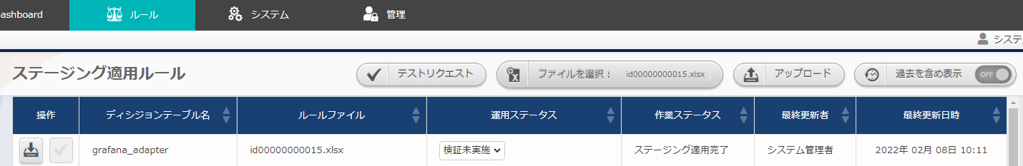
4.2 ディシジョンテーブルファイルのアップロード
ルール > ルール
ディシジョンテーブルファイル作成
ディシジョンテーブルファイル
アップロード
ディシジョンテーブルのアップロード
作成したファイルを選択しアップロードします。
「ファイル選択」を押下し作成したディシジョンテーブルファイルを選択する
「アップロード」を押下する
ステージング適用完了になっていることを確認する
テストリクエスト
プロダクション適用
アラート発火
アクション実行結果の確認
1
2
3

Slide 21
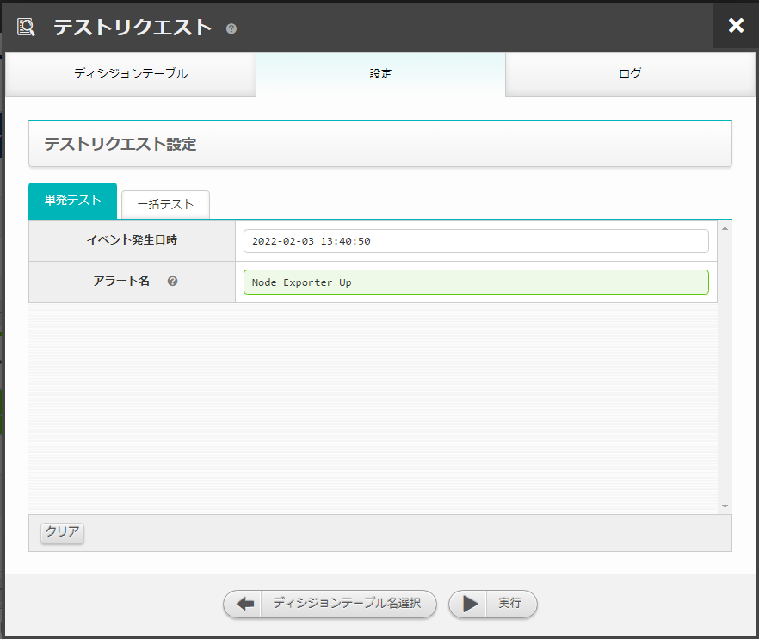
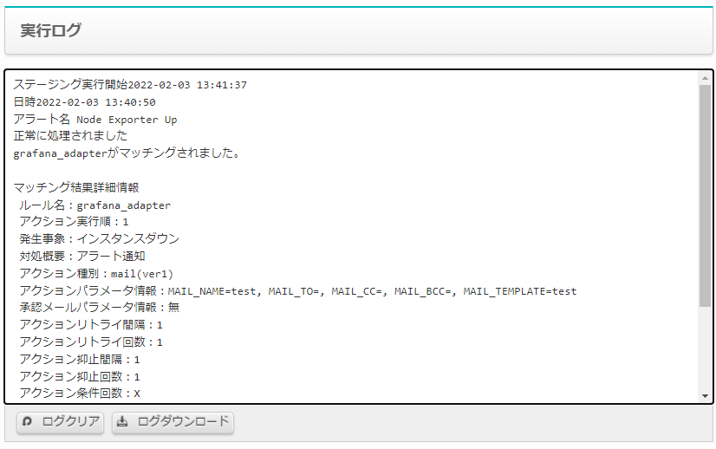
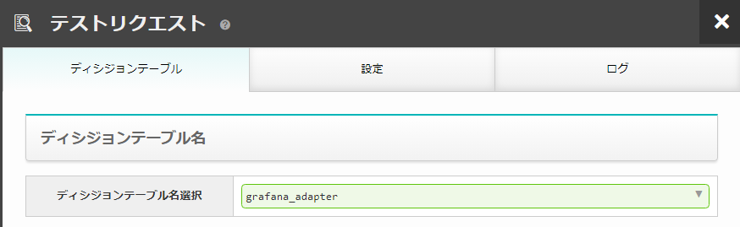

4.3 テストリクエスト
ルール > ルール
ディシジョンテーブルファイル作成
ディシジョンテーブルファイル
アップロード
登録したルールのテスト
「テストリクエスト」を押下する
ディシジョンテーブルタブを押下し作成したディシジョンテーブルを
プルダウン選択する
設定タブを押下し作成したルールと合致する値を入力する
実行ボタンを押下しルールに合致したことを確認する
閉じるボタンを押下しステータスを検証完了にする
テストリクエスト
プロダクション適用
アラート発火
アクション実行結果の確認
３
以下のように記述
１
アラート | Node Exporter Up
２
５
4

Slide 22
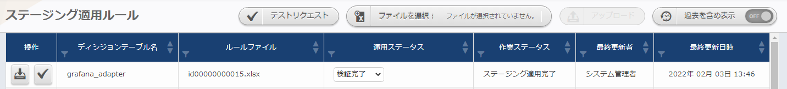
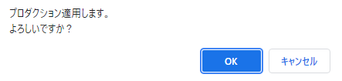
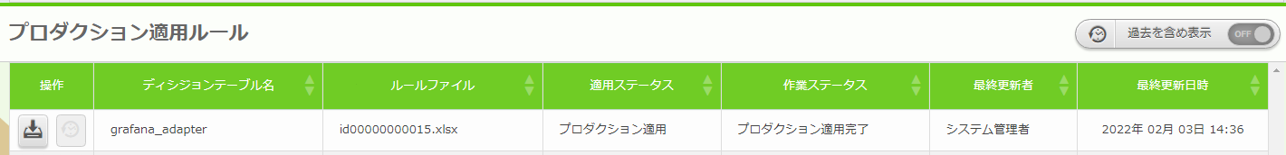
4.4 プロダクション適用
ルール > ルール
ディシジョンテーブルファイル作成
ディシジョンテーブルファイル
アップロード
検証完了したルールを本番環境で使用できるようにする
チェックマークを押下しプロダクション適用を開始する
作業ステータスがプロダクション適用完了になっていることを確認する
テストリクエスト
プロダクション適用
アラート発火
アクション実行結果の確認
１
２

Slide 23
4.5 アラート発火 (1/2)
node-exporterの起動と確認
「node-exporter」を起動する
「node-exporter」がUpになっていることを確認する
ディシジョンテーブルファイル作成
ディシジョンテーブルファイル
アップロード
# docker-compose up -d node-exporter
Starting node-exporter...done
テストリクエスト
プロダクション適用
アラート発火
# docker-compose ps
Name Command State Ports
----------------------------------------------------------------------------------------------------
node-exporter /bin/node_exporter Up 0.0.0.0:9100->9100/tcp,:
::9100->9100/tcp
アクション実行結果の確認

Slide 24
4.5 アラート発火 (2/2)
node-exporterを停止(アラート発火)
「node-exporter」を停止する
Exit2になっていることを確認する
ディシジョンテーブルファイル作成
ディシジョンテーブルファイル
アップロード
# docker-compose stop node-exporter
Stopping node-exporter...done
テストリクエスト
プロダクション適用
アラート発火
# docker-compose ps
Name Command State Ports
----------------------------------------------------------------------------------------------------
node-exporter /bin/node_exporter Exit2
アクション実行結果の確認

Slide 25
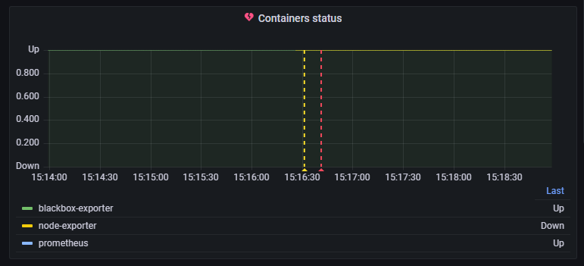
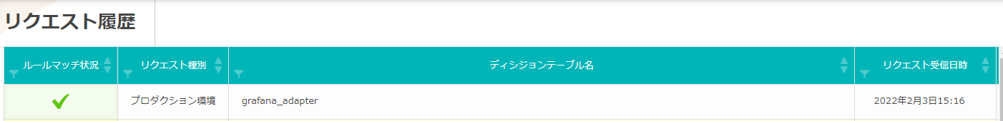
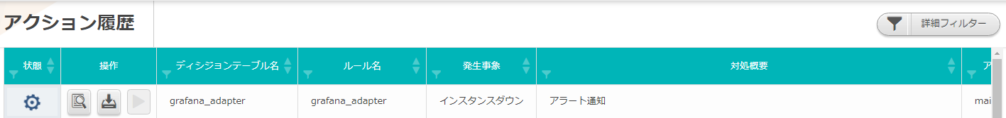

4.6 アクション実行結果の確認
各種画面を確認する
OASEの「リクエスト履歴」と「アクション履歴」
画面に該当のディシジョンテーブル名が上がっている
ことを確認します。
OASEではstatusがAlertingになったタイミングで
ルールを評価し、履歴に反映します
ディシジョンテーブルファイル作成
Alerting
ディシジョンテーブルファイル
アップロード
テストリクエスト
プロダクション適用
アラート発火
アクション実行結果の確認

